Slide 1
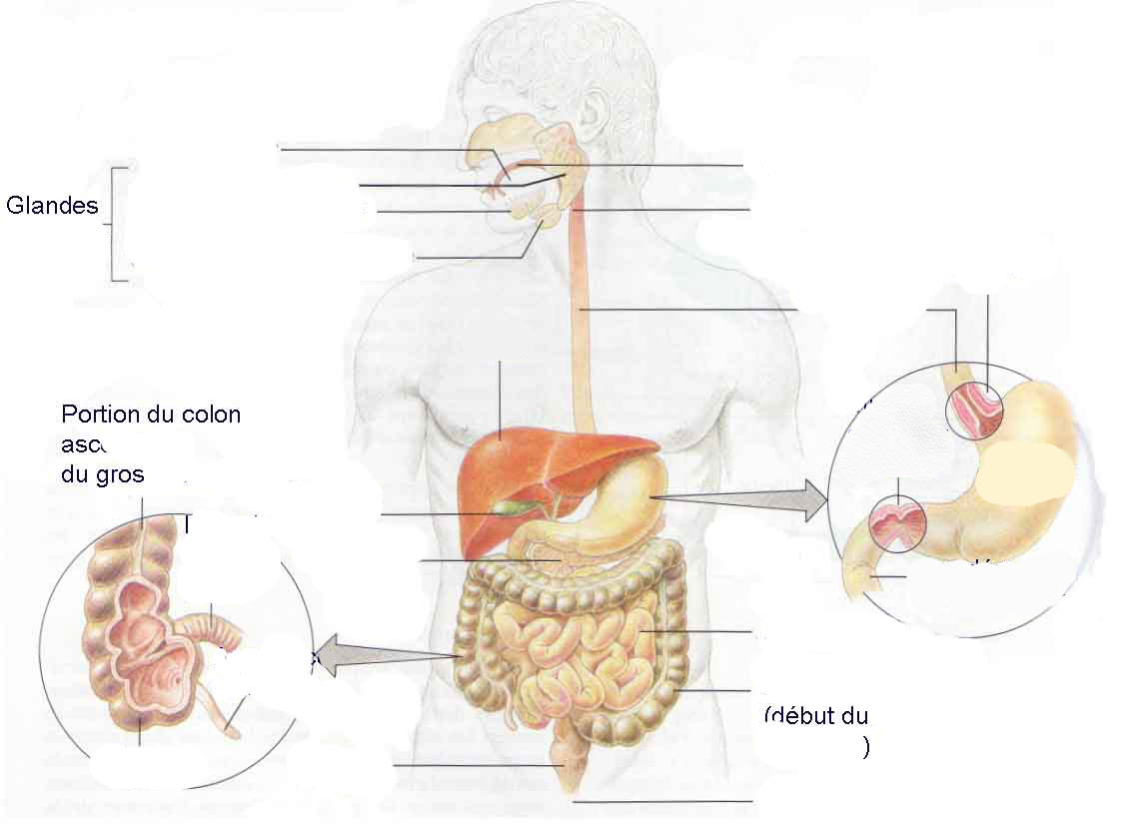
Rappels anatomiques
langue
Cavité buccale
Gl parotide
sublinguale
pharynx
salivaires .
submandibulaire
Œsophage
cardia
foie
estomac
endant
Vésicule biliaire
pylore
intestin
Iléon de l’intestin grêle
pancréas
Intestin grêle
Appendice
Gros intestin
sigmoïde
colon
rectum
caecum
anus

